Slide 1
未来已来
-生涯规划课程-

Slide 2
100年前的想象
在100年前，人们曾经这样想象现在的生活。
下面的图片是其中的四张，请问现在实现了吗？

Slide 3
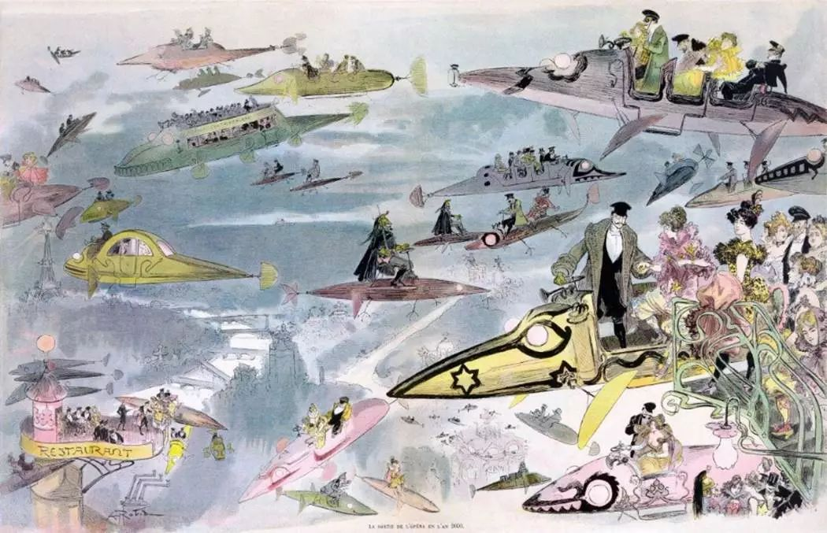
1
开着飞行器出行
早期的未来主义者会将天空填满各种各样的飞行器，尺寸各异，功能也五花八门。作家、插画家阿尔伯特·洛必达（Albert Robida）就畅想了这样一个世界，人们搭自己的小飞行器去看戏，天空船作为公共交通工具，天上还漂浮着豪华娱乐场所。

Slide 4
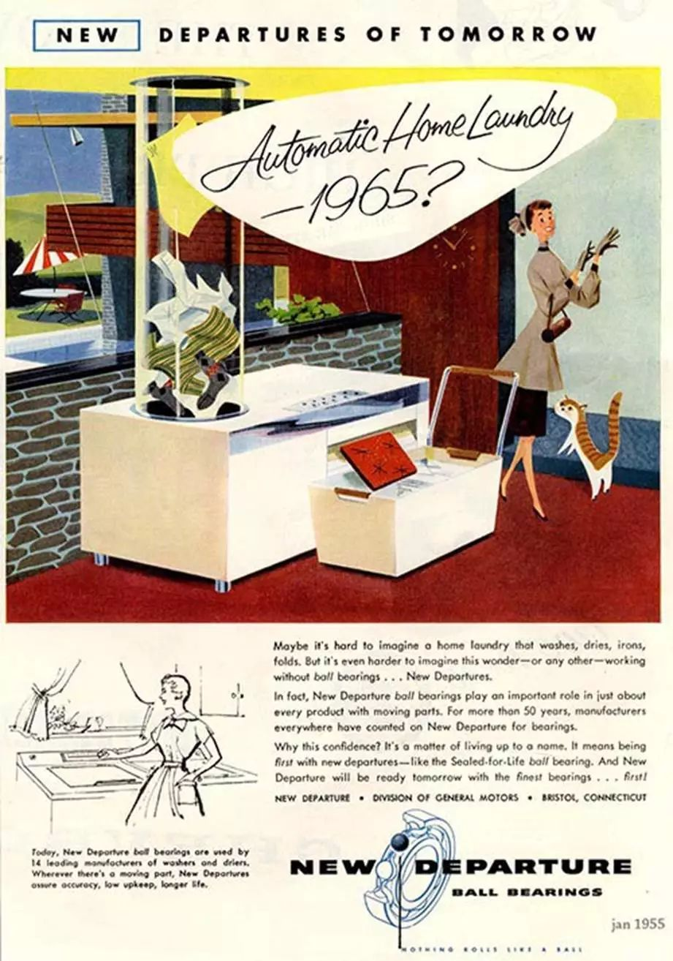
2
全自动衣服护理机器
脏衣服被设想自动洗干净、烘干并叠好，为人们省下时间用于社交和休闲。

Slide 5
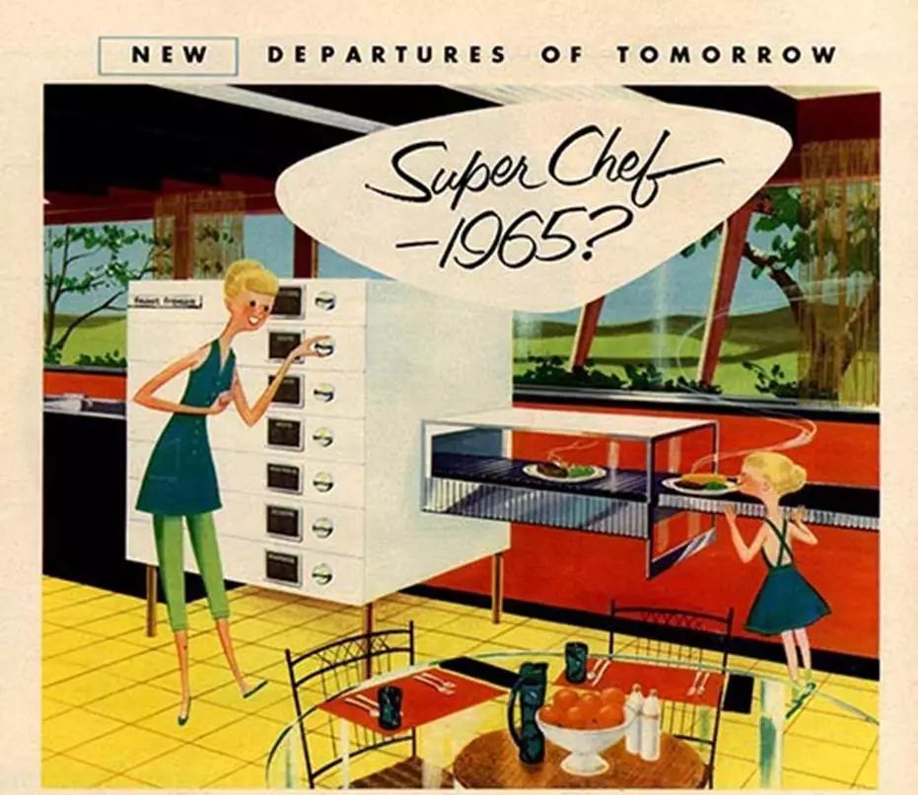
3
“超级大厨”机器
一个名为“新旅程轴承”的公司创立于1888年。他们预想着到了20世纪50年代，制造的轴承会成为减轻劳动负担的机器里的重要部件。
到那时候，做饭变得异常简单，只需要启动他们的“超级大厨”机器，机器便会自动将你最爱的原料从巨大的冰柜里取出，用履带运送到红外炉灶上，做好之后就能吃了。

Slide 6
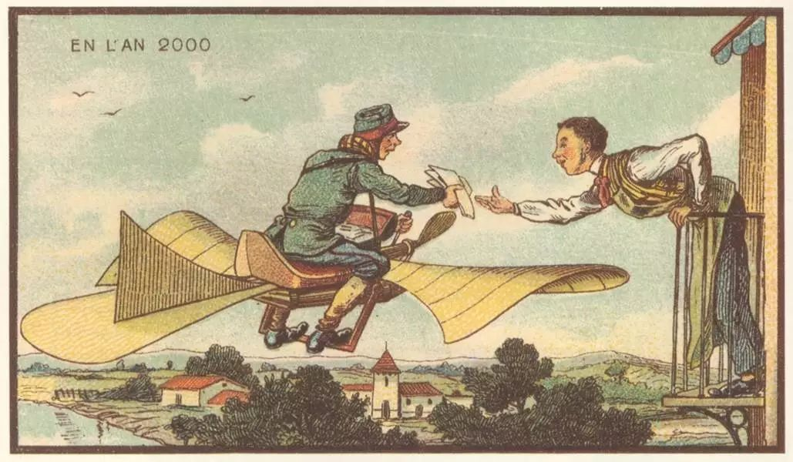
4
飞行邮递员
邮递员空中送信，足不出户就能拿到信件

Slide 7
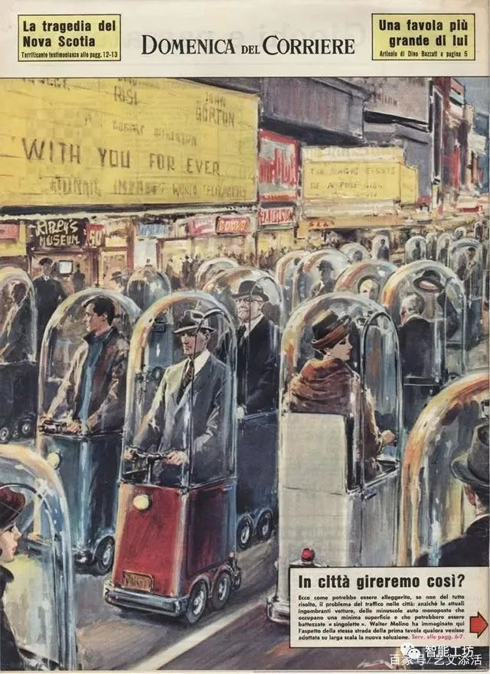
5
单人玻璃车
未来因为空气质量差加上道路拥挤，人们会从笨重的汽车走出，用上这种有着透明玻璃罩的单人车。如此既可以和被污染的空气隔离开，又不会失去清晰的视野，且不会过于占据空间。

